Slide 1
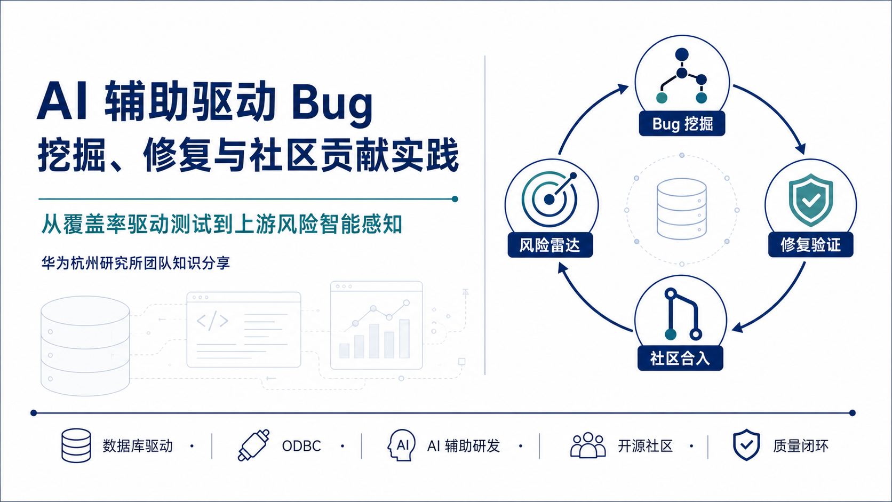
Notes:
今天分享的重点不是“AI 能不能写一段测试代码”，而是 AI 怎样进入数据库驱动的质量工程流程，并且输出可以被工程师和社区复核的证据。我给这套实践设了四个约束：尽量从公共 API 触发；必须运行真实驱动而不是 mock；结论要有 Sanitizer 或覆盖率数据；最后由工程师审核测试、修复和社区表达。
整场分享有两条主线。第一条是主动挖掘：从未覆盖分支和高风险代码出发，形成可复现的 Bug 证据并推动修复。第二条是持续感知：把上游已经合入的修复转化为 GaussDB 本地风险线索。前者向社区输出工程贡献，后者让社区经验持续反哺本地质量。
---
注意点：
- 重点：AI 的定位是分析和证据生产，不是替代驱动工程师做最终判断。
- 节奏：控制在 45 秒，快速交代两条主线和四个工程约束。
- 过渡：下一页先把主动挖掘和持续感知放进同一张闭环图。

Slide 2
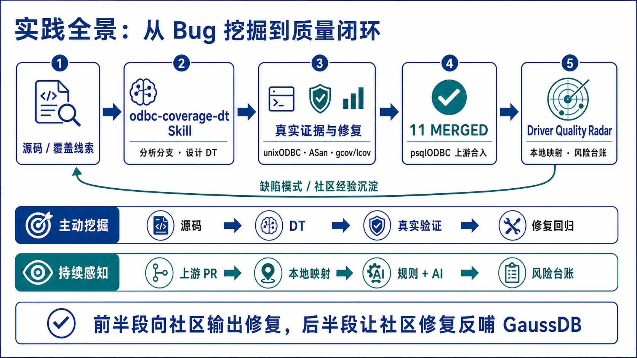
Notes:
先看上面的主链。入口是源码、覆盖率和稳定性线索；`odbc-coverage-dt` 把这些线索变成分支矩阵和 Design Test；随后在 unixODBC、真实 psqlODBC 和 PostgreSQL 环境中运行，用 ASan、UBSan、gcov 或 lcov 形成证据。证据充分后才进入最小修复、回归测试和社区 Review。目前按 merged 口径统计，已经有 11 个 Bug Fix 被上游接收。
下方两条泳道对应两种质量动作。主动挖掘解决“我们能否主动找到尚未暴露的问题”；持续感知解决“社区已经修过的问题，本地是否仍有同源或变体风险”。两者通过缺陷模式连接：主动挖掘沉淀的边界条件、资源生命周期和描述符状态问题，可以转成平台规则；平台发现的上游修复，又可以反向生成新的 DT 目标。
所以闭环的关键不是某一次 AI 对话，而是输入、执行环境、证据格式和验收标准都被固定下来。后面先展开主动挖掘，再讲风险雷达。
---
注意点：
- 画面引导：先沿上方五节点从左到右，再看下方“主动挖掘”和“持续感知”两条泳道。
- 重点：11 只统计上游已合入 Bug Fix，不使用 closed 数量。
- 技术口径：Sanitizer 证明内存错误，gcov/lcov 证明路径命中，两类证据解决的问题不同。

Slide 3
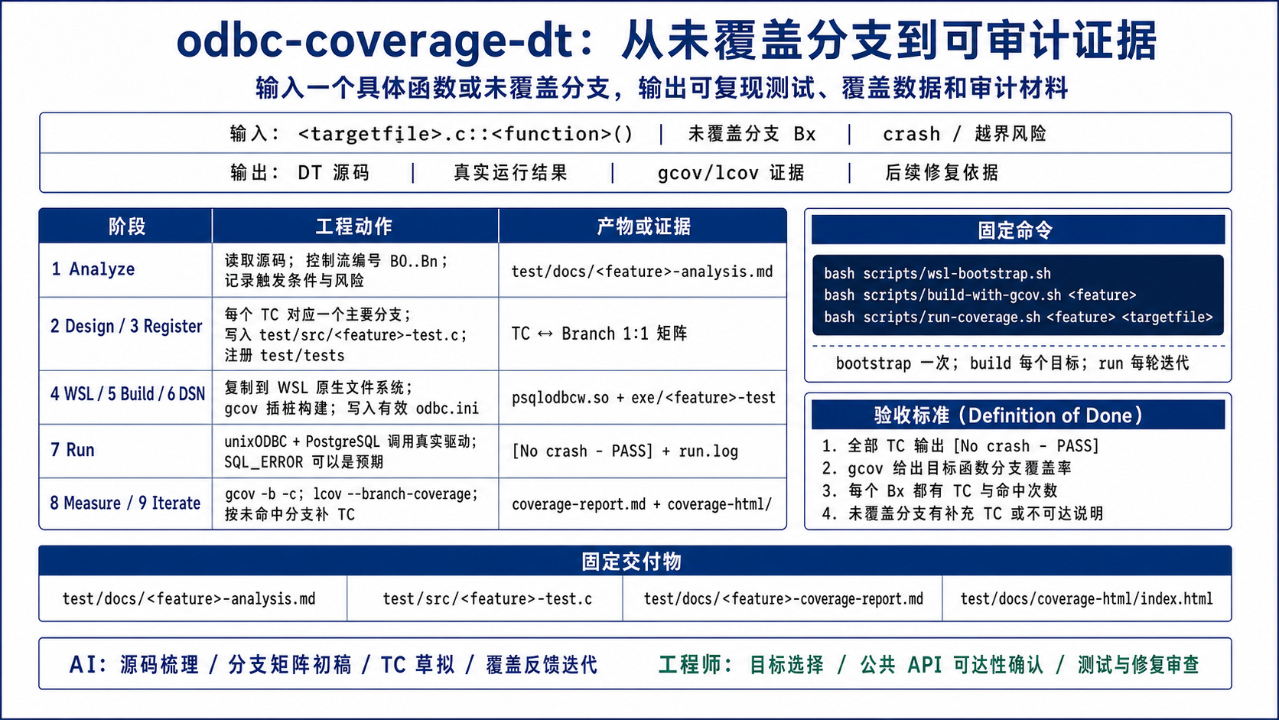
Notes:
这页按实际执行顺序讲。输入必须具体到 `<targetfile>.c::<function>()`、某个未覆盖分支，或者一个明确的 crash 风险。Analyze 阶段不是让模型泛读整个仓库，而是读取目标函数，把控制流稳定编号为 B0 到 Bn，并记录源码行、触发前置条件、状态变量和预期结果。这些分支编号会贯穿分析文档、测试注释和覆盖报告，保证三个月后仍能解释每个 TC 为什么存在。
Design 阶段强调一个 TC 对应一个主要分支。稳定性 DT 使用独立 ENV、DBC、STMT 等句柄，调用结束后释放资源；即使 API 返回 `SQL_ERROR`，只要返回路径符合预期 SQLSTATE、没有 segfault 或 stack overflow，仍然可以输出 `[No crash - PASS]`。这里要区分两个判断：测试是否安全返回，以及目标分支是否真正命中。前者看运行结果和 Sanitizer，后者必须看 gcov，不能凭调用链推测。
执行层由三个脚本固定。`wsl-bootstrap.sh` 把 Windows 工作区复制到 WSL 原生文件系统，处理 CRLF，并准备 PostgreSQL、unixODBC、测试角色和数据库；`build-with-gcov.sh` 使用 `-O0 -g -fprofile-arcs -ftest-coverage` 和 `--coverage` 构建真实驱动，同时处理 Ubuntu 下 `SQLCOLATTRIBUTE_SQLLEN`、`LIBODBC=-lodbc` 和有效 `odbc.ini`；`run-coverage.sh` 先清理旧 `.gcda`，再运行测试，执行 `gcov -b -c`、lcov branch capture 和 genhtml，避免旧数据污染本轮结论。
最终验收不是“代码生成完成”，而是四项同时成立：所有 TC 安全返回；目标函数有分支覆盖率；每个 Bx 都有 TC 和命中次数；剩余分支要么补新 TC，要么说明为什么公共 API 不可达。AI 负责源码梳理、矩阵初稿和迭代，工程师负责目标优先级、真实可达性以及测试和修复审查。
---
注意点：
- 画面引导：先讲左侧五组阶段，再讲右上三条命令，最后落到 Definition of Done。
- 重点：`[No crash - PASS]` 与“覆盖了目标分支”是两个独立结论，必须分别证明。
- 可补充：lcov 的 branch coverage 在 capture 和 genhtml 两端都要打开，否则会出现没有分支数据的假象。
- 节奏：本页约 3 分钟，是整场分享的方法论核心。

Slide 4
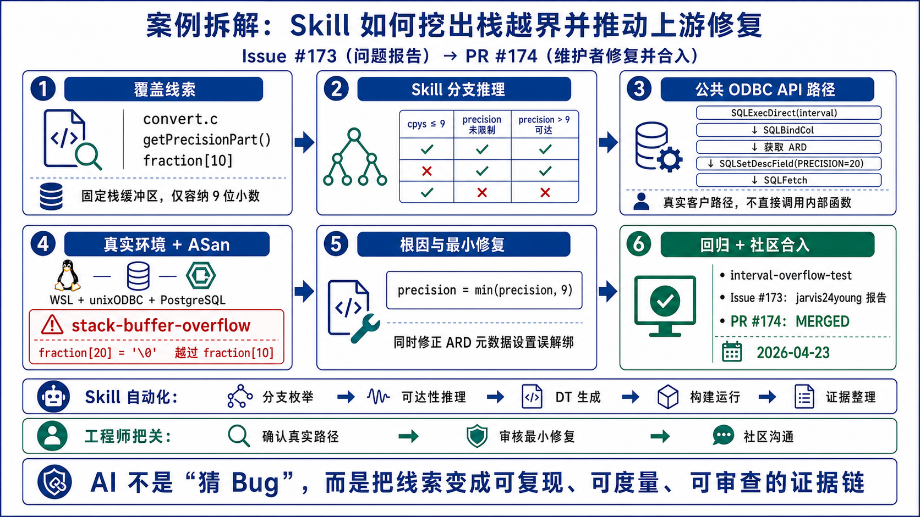
Notes:
用 Issue #173 和 PR #174 走一遍完整证据链。`getPrecisionPart()` 中的 `fraction` 初始化为 9 个字符加一个终止符，所以栈数组总长度是 10，可用小数位上限 `fracs` 是 9。原代码对复制长度 `cpys` 做了上限保护，但后面仍执行 `fraction[precision] = '\0'`。这两个下标来源不同：`cpys` 安全，不代表 `precision` 安全。当外部精度是 20 时，终止符会写到数组边界之外。
静态发现风险还不够，关键是证明它能通过客户可见路径触发。测试先查询带小数秒的 interval，用 `SQLBindCol` 绑定 `SQL_INTERVAL_STRUCT`；再通过 `SQLGetStmtAttr(SQL_ATTR_APP_ROW_DESC)` 获取 ARD，把 `SQL_DESC_PRECISION` 设置为 20，最后执行 `SQLFetch`。调用会进入 interval 转换，再落到 `getPrecisionPart(20, ...)`。这比直接调用 static 内部函数更有价值，因为它证明了 Driver Manager 到真实驱动的公开 API 可达性。
在 WSL、unixODBC、PostgreSQL 和 ASan 构建中，证据是确定性的 `stack-buffer-overflow`，并且能对应到 `fraction[20]` 与 `fraction[10]` 的边界关系。最小修复是在索引前执行等价于 `precision = min(precision, fracs)` 的限制。同时测试链路还暴露出 ARD 元数据字段设置会误解绑数据缓冲区，因此修复补充了 `SQL_DESC_PRECISION`、`SQL_DESC_SCALE` 和 `SQL_DESC_OCTET_LENGTH` 的状态处理，并加入 `interval-overflow-test` 防止回归。
贡献关系要准确：Issue #173 由我报告，维护者基于该证据提交 PR #174，并于 2026 年 4 月 23 日合入。这个案例体现的技术价值不是 AI 猜中了一个越界，而是把源码不变量、公共 API 可达性、ASan 证据、最小修复和回归测试连成了社区可审查的链路。
---
注意点：
- 画面引导：1、2 解释为什么怀疑；3、4 解释怎样从公共 API 证明；5、6 解释怎样修复并进入上游。
- 重点：复制长度被限制，不代表终止符索引也被限制，这是根因中的关键错位。
- 口径：Issue #173 是本人报告，PR #174 是维护者提交，避免表述为本人 PR。
- 节奏：在 `fraction[10]` 与 `precision=20` 处停顿，让听众先看懂越界关系。

Slide 5
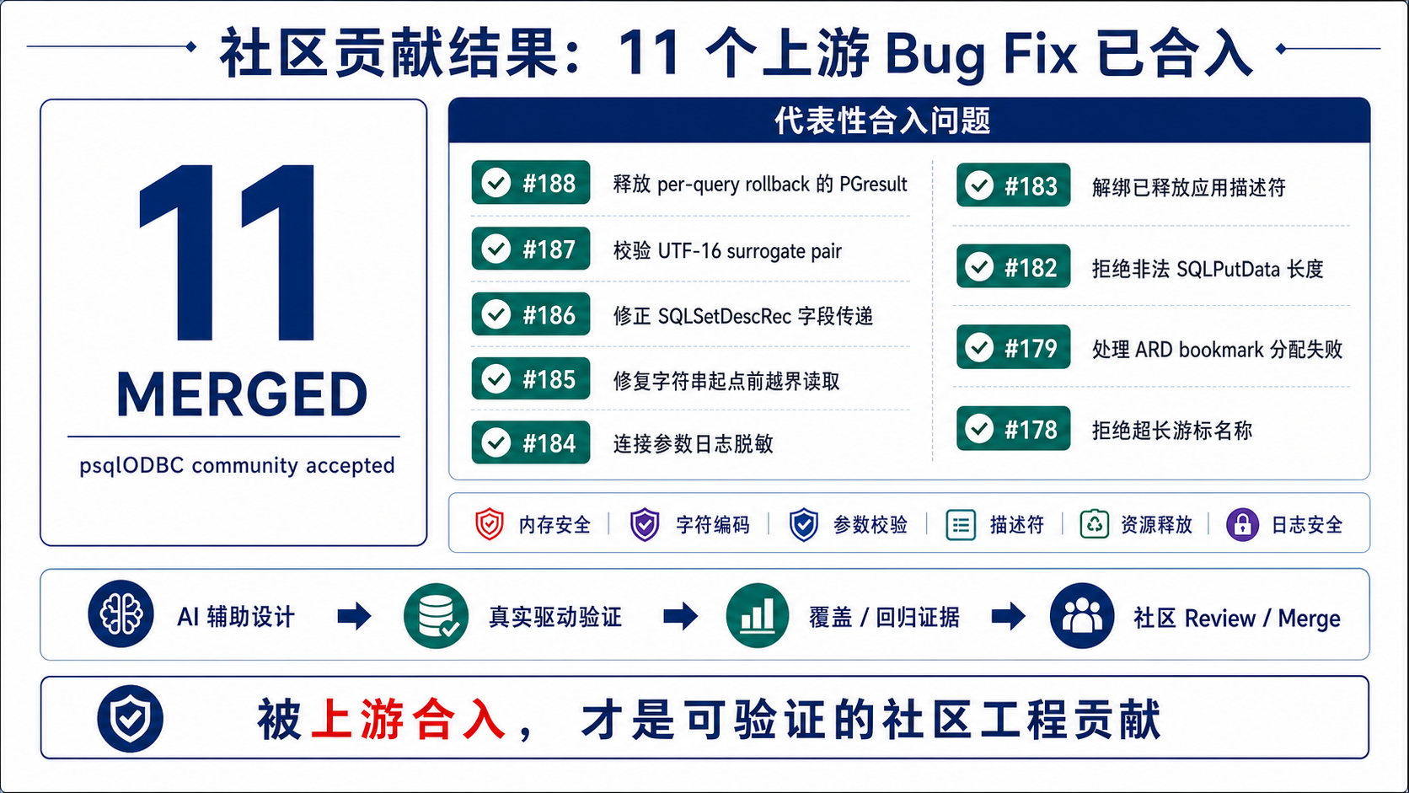
Notes:
这 11 个 merged Bug Fix 的意义，不只是一个数量。它们覆盖了三类驱动高风险问题。第一类是内存和资源生命周期，例如重复释放、释放后的描述符解绑、分配失败处理；第二类是长度与编码边界，例如 UTF-16 surrogate pair、`SQLPutData` 非法长度、超长游标名；第三类是 API 状态和信息安全，例如描述符字段传递、连接参数日志脱敏。这些都属于数据库驱动里容易被普通成功路径测试遗漏的区域。
社区 Review 对工作流形成了外部验证：问题必须有清楚的触发条件，补丁要尽量小，回归测试必须说明为什么能覆盖旧问题，不能只提交一段防御性判断。当然，merged 不等于形式化证明正确，它表示修复逻辑、兼容性影响和测试材料达到了维护者可接受标准。
如果现场只举三个例子，我会选资源生命周期、UTF-16 编码边界和描述符状态传播，分别代表内存安全、输入正确性和 ODBC 状态机。共同点是：先构造可复现证据，再讨论修复，而不是先让 AI 大范围改代码。
---
注意点：
- 重点：统一说“11 个上游 Bug Fix 已合入”，不提 12 closed。
- 画面引导：先看 11 MERGED，再从问题列表中选择 2 至 3 个类别解释。
- 技术边界：社区合入是高质量外部审查证据，但不应夸大为所有平台和配置都已穷尽验证。

Slide 6
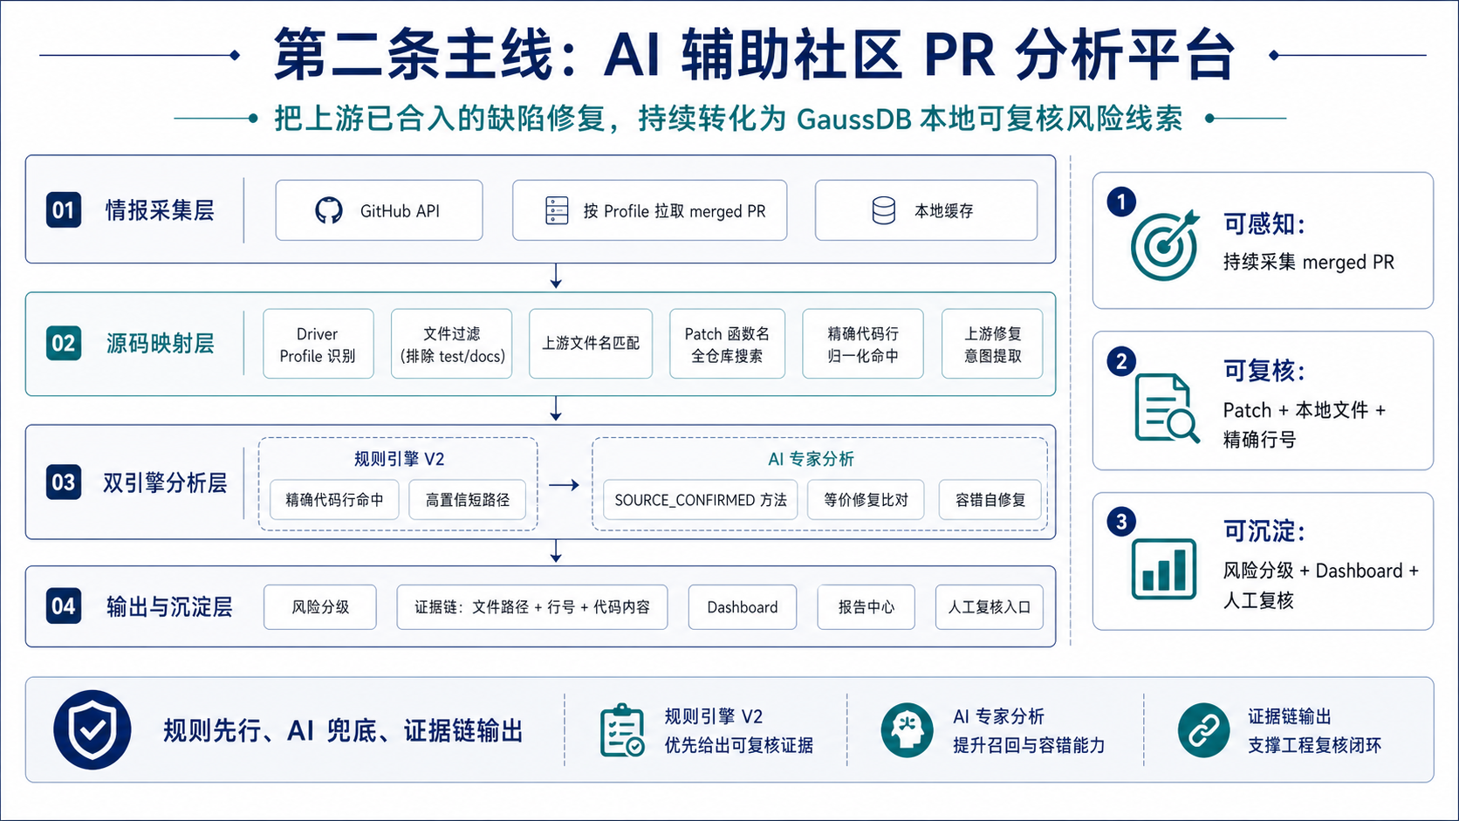
Notes:
第二条主线解决的是规模问题：社区 PR 数量持续增长，人工逐个阅读 Patch、搜索本地代码和整理证据不可持续。平台首先按 ODBC 或 JDBC Profile 拉取上游 closed PR，再只保留 `merged_at` 存在的修复；缓存也按 Profile 隔离，避免 ODBC 和 JDBC 的仓库、文件类型及本地路径互相污染。进入分析前还会过滤 test、docs、example 等噪声路径，但保留 `dlg_specific.c` 这类名称中带 specific 的真实产品文件，避免粗糙规则误伤。
Patch 解析阶段抽取 changed file、hunk、函数名、标识符、新增行和删除行。映射本地源码时不只做关键词搜索，而是组合文件名、相对路径、函数名全仓搜索和函数定义级上下文抽取。对于具体代码行，系统去除注释并归一化空白后逐行精确匹配：`exactAddedMatches` 表示本地已经存在上游新增的修复逻辑；`exactRemovedMatches` 表示本地仍保留上游删除的旧逻辑。这两类信号是规则层最强的源码证据。
规则引擎 V2 先做短路径决策。只命中新增修复行且不命中旧逻辑时，可以高置信判断 `ALREADY_FIXED`；只命中删除旧逻辑时，可以判断 `NEEDS_FIX`。高置信场景直接返回 `analysisSource=rule-based`，不调用模型，降低延迟、成本和模型格式不稳定。只有代码重构、局部等价实现或上下文证据不足时，才把完整函数上下文、Patch 事实和规则预判交给 `SOURCE_CONFIRMED_DRIVER_SYNC` 方法进行 AI 研判。
即使模型输出异常，系统也不是直接失败：先清理 think 文本和代码块，再做 JSON 截取与字符修复；必要时调用 JSON Repair；仍然失败则回退到规则结论。最终页面必须给出本地文件、行号、代码证据、风险理由和建议动作，AI 自然语言结论不能脱离这些证据单独成立。
---
注意点：
- 画面引导：按“采集 → 映射 → 规则/AI → 证据台账”四层从上往下讲。
- 重点：规则先行不是为了弱化 AI，而是把确定性问题交给确定性算法，把模型留给真正需要语义判断的差异。
- 可补充：函数存在不代表功能完整；ODBC Profile 还会识别描述符 API 仅返回 `SQL_ERROR` 的占位实现。
- 节奏：本页约 3 分钟，重点讲 `exactAddedMatches`、`exactRemovedMatches` 和高置信短路径。

Slide 7
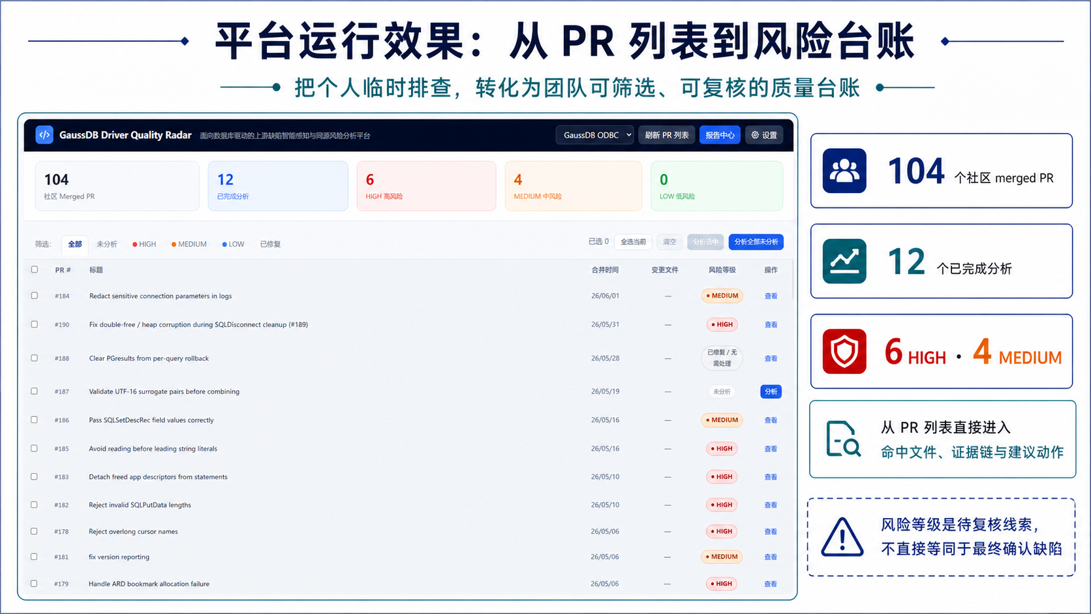
Notes:
这张 Dashboard 是一次实际试运行快照。顶部统计表示缓存中的 merged PR、已完成分析的数量以及系统标记的 HIGH、MEDIUM 等线索；下面列表保留 PR 编号、标题、分析状态和详情入口。这里需要强调：风险标签是初筛优先级，不是缺陷最终定性。HIGH 表示源码证据和上游修复意图值得优先复核，最终仍需要模块责任人确认调用条件、版本差异和等价实现。
点击详情后，研发人员不应该只看到一段模型摘要，而是能沿证据链回到上游 Patch、本地命中文件、函数上下文、精确行号和规则命中信号。这样复核动作可以明确分成四类：确认需要同步、确认本地已修、判断不适用，或者标记证据不足继续分析。风险台账的价值就是把这些状态和证据从个人笔记变成团队共享资产。
截图中的数字属于当时缓存快照，后续页面和报告中心可能来自不同试运行时点，所以宣讲时不把几个页面的计数做静态相减。正式试点应固定扫描批次和时间戳，再统计确认风险率、误报率和闭环率。
---
注意点：
- 画面引导：先看顶部规模指标，再看 PR 列表，最后说明详情页如何复核证据。
- 重点：HIGH/MEDIUM 是“建议人工复核线索”，不等于已确认产品缺陷。
- 口径：不同截图来自不同缓存时点，避免把快照数字解释为长期稳定 KPI。

Slide 8
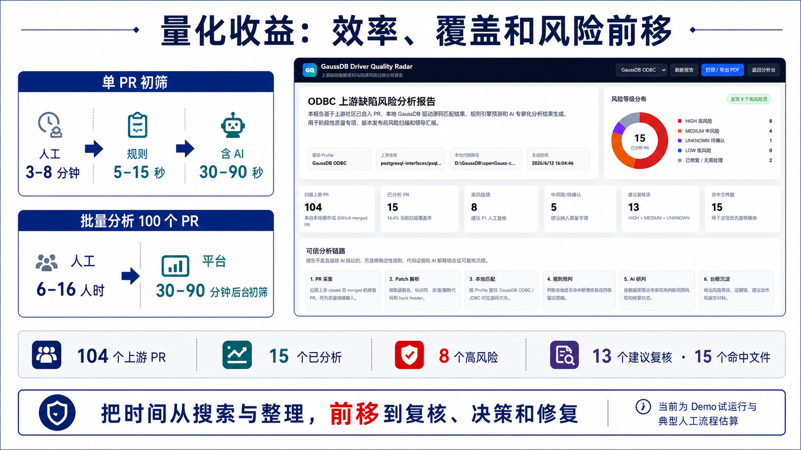
Notes:
量化收益需要把“机器初筛”和“人工确认”分开。传统单 PR 初筛通常包含阅读描述、理解 Patch、搜索本地代码、定位函数和整理证据，典型耗时约 3 到 8 分钟。规则高置信命中可以在 5 到 15 秒内返回；需要 AI 的复杂场景通常在 30 到 90 秒。批量 100 个 PR 的人工工作量大约是 6 到 16 人时，而平台可以后台串行或受控并发完成初筛。
这些数字来自 Demo 试运行和典型流程估算，不等于已经完成严格效能实验。平台节省的是搜索、定位和材料整理时间，不能省略最终复核。真正有意义的收益，是让工程师把时间投入到调用链确认、等价修复判断和回归设计，并把风险识别提前到版本发布或客户暴露之前。
正式试点我建议记录六类指标：扫描 PR 覆盖率、命中本地产品代码比例、HIGH/MEDIUM 人工确认率、`ALREADY_FIXED` 判断准确率、平均与 P95 初筛耗时，以及风险项确认或修复闭环率。只有这些数据稳定后，才能把“提效”从演示结论升级为质量专项指标。
---
注意点：
- 重点：强调“初筛提效”，不要表述成 AI 自动完成缺陷确认和修复。
- 画面引导：先讲人工与平台耗时，再看右侧报告中心的风险分布和文件命中。
- 口径：页面数据是试运行快照；正式推广应按固定批次记录平均值、P95 和人工复核结果。

Slide 9
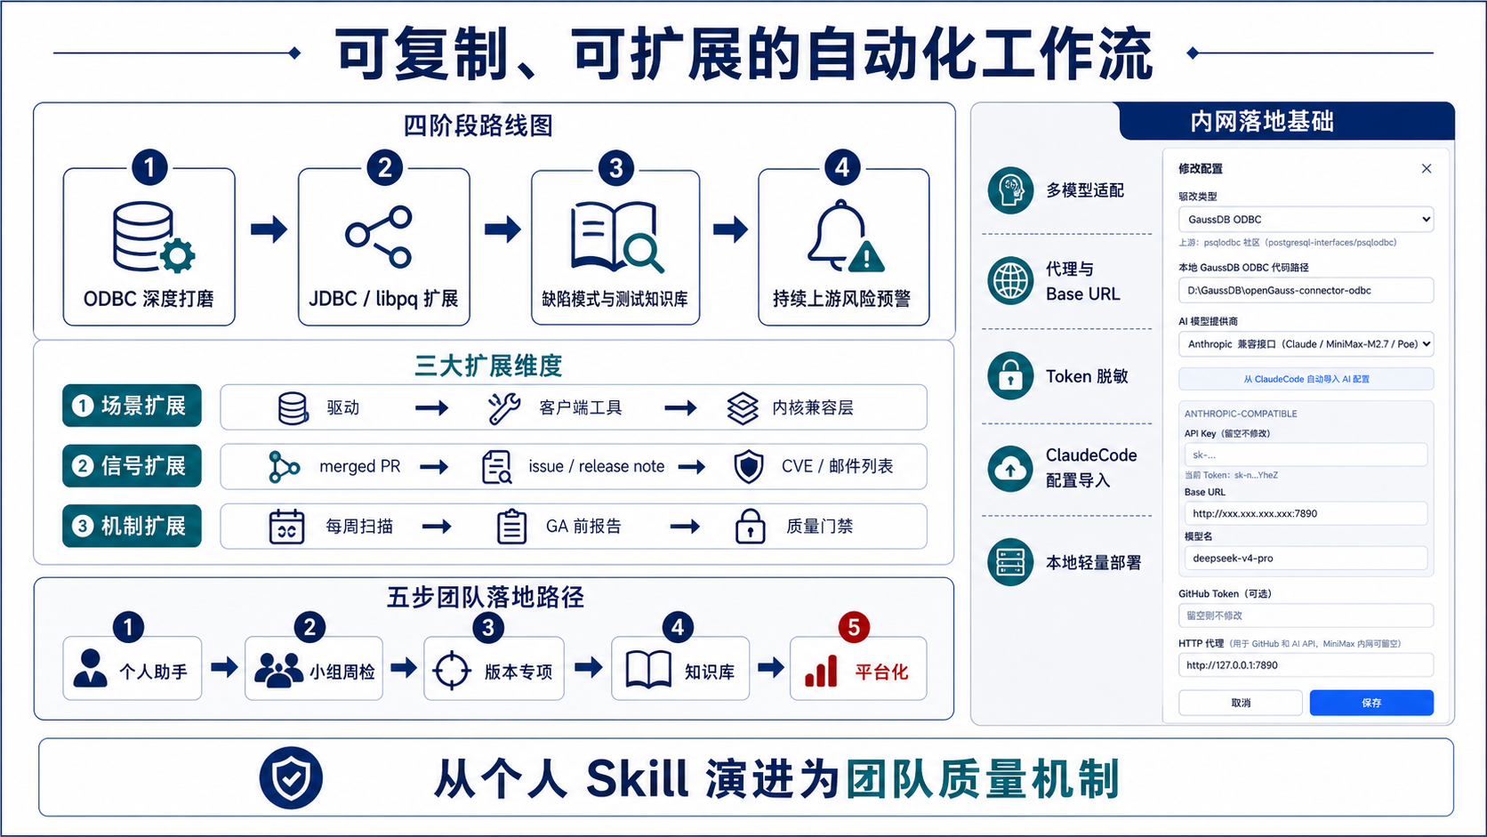
Notes:
复制这套能力需要拆成两个可替换层。第一层是驱动 Profile：定义上游来源、本地仓库路径、产品源码后缀、噪声过滤和领域规则。当前 ODBC Profile 处理 C/H 文件和描述符语义，JDBC Profile 处理 Java/Kotlin 与方法级上下文。libpq 不适合直接复用 merged PR 模型，因为 PostgreSQL 主流程更多依赖 commit 和邮件列表，需要新的信号源适配器，而不是简单增加一个仓库地址。
第二层是信号源。除 merged PR 外，可以接入 issue、release note、CVE、安全公告和邮件列表补丁，但每种信号都要先转成统一的“修复意图、变更文件、代码锚点和时间信息”，后续本地映射和证据链才能复用。确认过的风险还可以沉淀为缺陷模式和测试建议，再反向进入前面的 DT 流程。
工程落地上，平台支持内网 Anthropic 兼容网关、代理、Profile 路径配置和 ClaudeCode 配置导入；Token 在页面和接口中脱敏，PR 缓存与分析结果按 Profile 分离。内网模型存在 429 或并发限制时，可以把并发保持为 1 并配置重试。需要明确治理边界：内部源码证据、Token、缓存分析结果和本地路径不能提交到公开仓库，公开的只应是工具代码和脱敏材料。
推广路径可以从每周新增 PR 扫描开始，再进入版本发布前报告、缺陷模式库和缺陷系统联动。先把复核闭环跑通，再谈持续预警平台。
---
注意点：
- 重点：可扩展不是复制 Prompt，而是抽象 Profile、信号源适配器、证据模型和人工复核状态。
- 技术边界：libpq 需要 commit/mailing-list 流程，不能硬套 GitHub merged PR 模型。
- 安全口径：内部代码、分析缓存、路径和密钥始终保留在本地或内网环境。

Slide 10
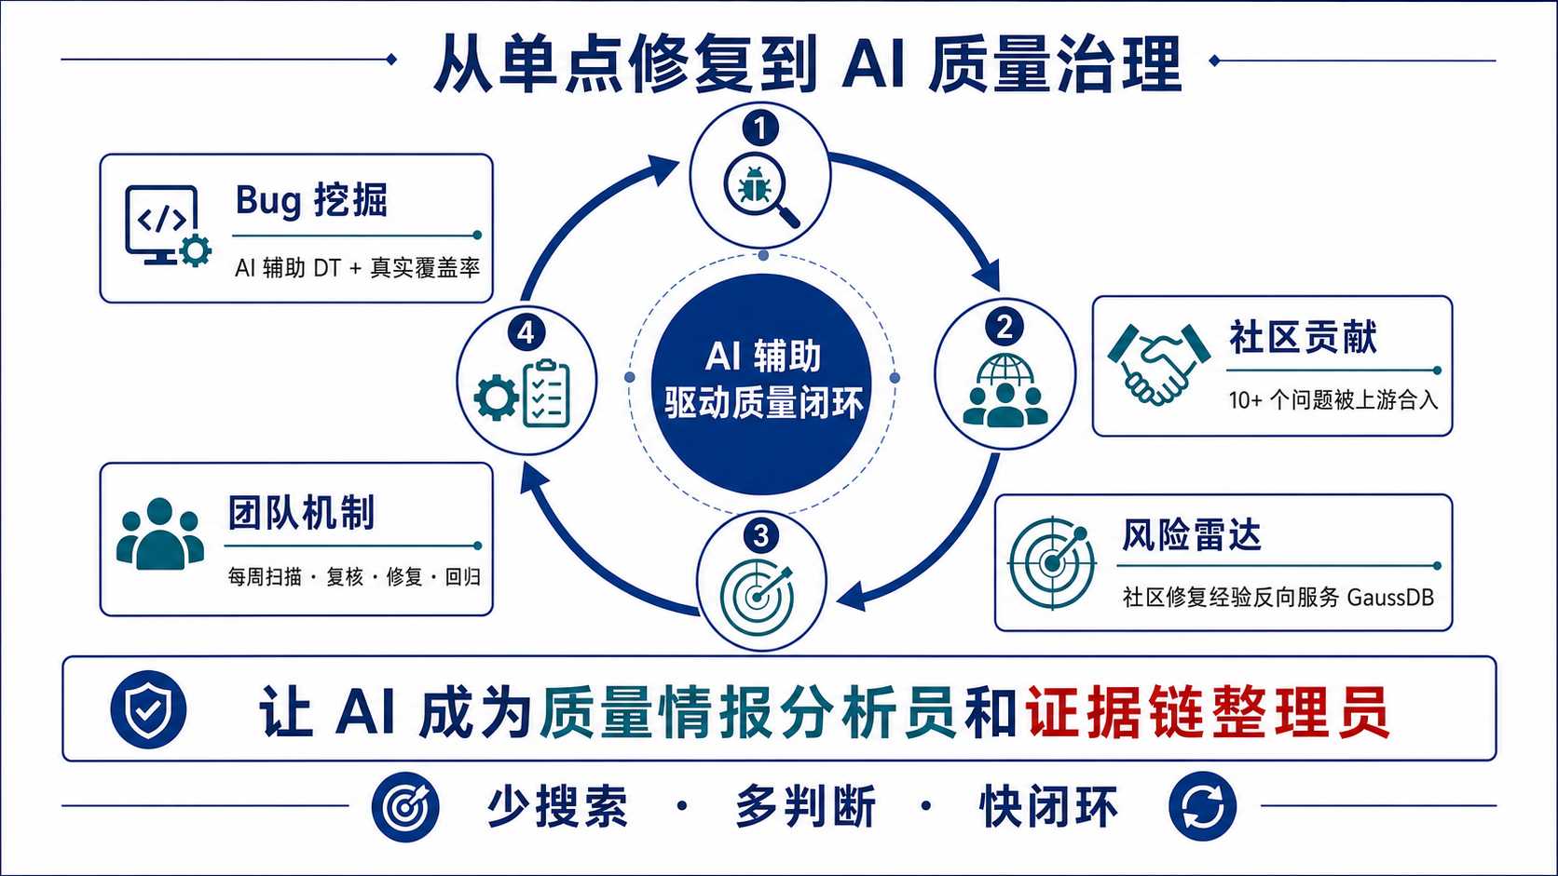
Notes:
最后用三层价值收束。第一层是主动挖掘：AI 帮助枚举分支和设计 DT，但由真实公共 API、真实驱动、Sanitizer 和覆盖率决定证据是否成立。第二层是社区贡献：用最小补丁和回归测试把问题交给上游 Review，目前形成 11 个 merged Bug Fix。第三层是持续治理：把上游修复重新映射到 GaussDB 本地代码，形成可复核风险台账和团队机制。
这里 AI 最合适的角色是质量情报分析员和证据链整理员：扩大搜索范围、降低材料整理成本、帮助生成候选测试，但不替代工程师判断 API 语义、兼容性影响和修复边界。下一步真正值得推进的是小范围试点，固定扫描批次、人工复核状态和闭环指标，让这套实践从个人成果变成可度量的团队质量流程。
---
注意点：
- 重点：收束到“公共 API、真实执行、确定性证据、人工复核”四个原则。
- 结束：可切换到 Dashboard，演示一个规则直接判定样例和一个需要 AI 研判的样例。
- 备答：被问准确率时，按“噪声过滤 → 精确行匹配 → 规则短路径 → AI 语义分析 → 人工复核”五层回答。

